Slide 1
الوراثة المندلية: Mendelion genetic

Slide 3
يعد الراهب كريكور مندل Mendel Gregor المؤسس الاول لعلم الوراثة. ولد عام 1822 في اقليم زراعي بتشيكوسلوفاكيا ودخل الكنيسة (الدير) صبيا فقيرا، اهتم منذ صباه بدراسة علم الحياة وعلم الرياضيات، التحق عام 1851 في جامعة فينا لدراسة التاريخ الطبيعي، ثم عاد عام 1854 ليعمل مدرسا للعلوم الطبيعية في مدينة بورنBurn. بدأ في سنة 1856 بتنفيذ تجارب على نبات البزاليا Sativum pisum أوبسلة الحدائق Pea-Garden فجمع اصناف من البزاليا التجارية وذلك لدراسة الاختلافات فيها، وبعد سبع سنوات من التجارب قدم نتائجه والتغيرات التي توصل اليها (قانونية الشهيرين في كيفية توارث الصفات) في اجتماع لجمعية التاريخ الطبيعي في Burnn سنة 1869 ،ونشرت تلك النتائج في مجلة الجمعية 1866 .الا ان احدا لم يهتم بنتائجه المهمة لانشغال العلماء حين ذاك باراء دارون في التطور والنشوء. وبقيت طي النسيان اكثر من 34 عام الى ان اعيد اكتشافها عام
1900 من قبل ثلاثة علماء.

Slide 5
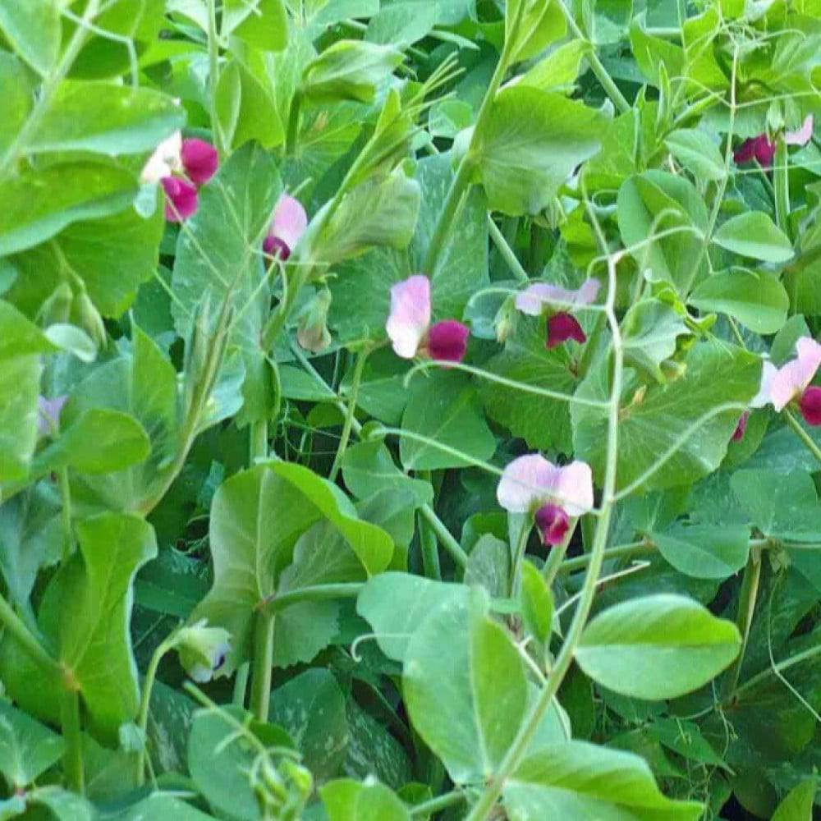
اطلع مندل على تجارب تهجين النباتات التي قام بها الباحثون الذين سبقوه في تربية النباتات واستفاد من نتائجهم حيث لجأ منذ البداية على تثبيت الصفة الوراثية المدروسة، وذلك بالتأكيد على نقاوة الصفة من خلال السماح للنباتات بان تلقح نفسها بنفسها لعدة اجيال (جميع الأفراد متشابهة للابوين) وبذلك يمكن الحصول على سلالة نقية.
درس العالم مندل نباتات البزاليا Pisum sativa Pea وقد اختار سبع صفات هي:
1. ملمس البذور (البذور الملساء والبذور المجعدة).
2 . لون الفلقتين (الاصفر والاخضر).
3 . لون البذور (اصفر او اخضر).
4. لون القرنة ( خضراء أو صفراء).
5. نوع القرنة (ممتلئة او فارغة).
6 . طول النبات ( طويل هو قصير).
7 . موقع الازهار (متدلية على طول الساق او متجمعة في نهاية الساق).

Slide 7
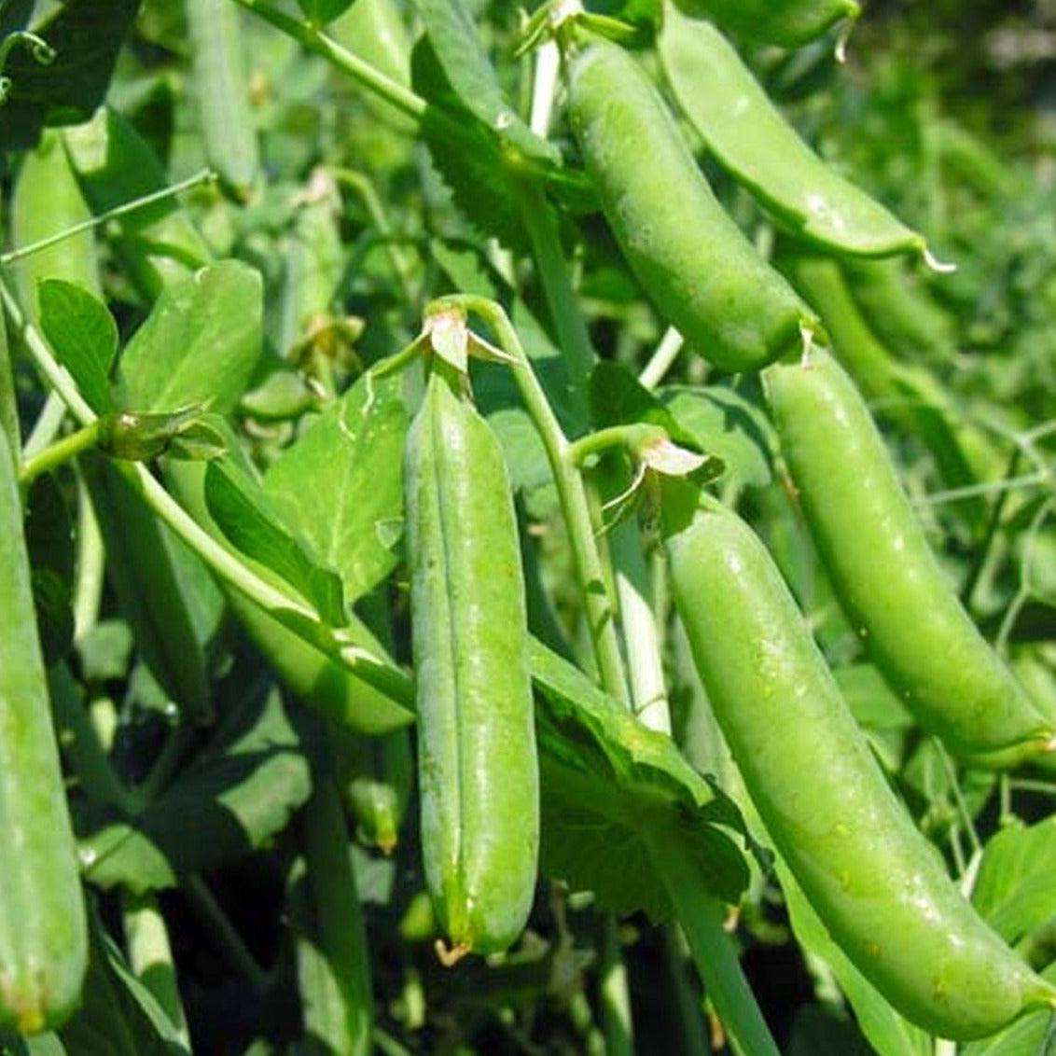
قوانين مندل Mendel’s laws
درس مندل توريث سبع صفات من نبات البازلاء , توصل من خلالها إلى ثلاث قواعد أساسية للتوريث :
قانون السيادة Law of Dominance
قانون الانعزال Law of Segregation
قانون التوزيع المستقل Law of Independent Assortment
قانون الانعزال: Law of Segregation
سبق أن ذكرنا أن مندل قد اختار سبعة ازواج من الصفات النبات البزاليا كما استعمل اعدادا كبيرة من العينات التجريبية، وحصل على اعداد كبيرة من افراد النسل خلافا لما سبقوه الذين استعملوا اعدادا قليلة من العينات، ركز في كل تجربة على صفة واحدة فقط، كما استعمل معلوماته الرياضية لتفسير نتائجه.

Slide 13
فقد قام مثلا بزراعة بذور البازلاء، لها الصفة النقية لطول الساق وبذور اخرى لها الصفة النقية لقصر الساق. عند تكوين الأزهار قام بنشر لقاح من متك نبات طويل الساق على ميسم نبات قصير الساق. كما قام بعكس العملية أي نثر حبوب اللقاح من متك نبات قصيرالى ميسم نبات طويل الساق. وقد ضمن نجاح العملية بقطع اسدية النباتات المنقول اليها حبوب اللقاح، أي أنه أجرى التلقيحات اليديوية بين النباتات وجمع البذور الناتجة من كل نبات ثم زرعها مرة ثانية فوجد ان جميع النباتات الناتجة من التضريب او التهجين كانت طويلة الساق وتشبه احد الأبوين فقط، ولا تبدي أي اثر لصفة الاب الاخرأي لا توجد نباتات قصيرة، وهذه هي صفة الجيل الاول (1F)، كما ظهر لمندل ان هذه النتائج لاتعتمد على طبيعة الجنس ذكر ام انثى. ترك مندل هذه النباتات لكي تتلقح ذاتيا، وضمن ذلك بان غطى الازهار قبل نضجها باكياس من النايلون حتى لاتصل حبوب لقاح من نباتات اخرى وبعد نضوج ثمارها جمع البذور وزرعها مرة اخرى فوجد أن النباتات الناتجة بعضها قصير وبعضها الآخر طويل وكانت النسبة تقرب من 1:3 (1: 1:2) وهذه صفة الجيل الثاني ( 2F).

Slide 14
کرر مندل الخطوات السابقة وعلى صفات اخرى لنبات البازلاء وهي ماحصل لجميع التزاوجات التي اختارها. وكانت النتائج ظهور صفة واحدة متماثلة لصفة احد الأبوين فقط واختفاء الصفة الثانية في الجيل الاول (F1)وحصل على نتائج متماثلة اطلق مندل على الصفة التي تظهر في جميع افراد الجيل الاول بالصفة السائدة المتغلبةDominant trait اما الصفة الاخرى التي لم تظهر في الجيل الاول وظهرت بنسبة 25 % تقريبا من افراد الجيل الثاني هذه صفة بقيت كامنة في افراد الجيل الاول اطلق عليها اسم الصفة المتنحية Recessive trait ، ومن حسن حظ مندل انه لم يلاحظ وجود أشكال وسطية بين الصفتين التي عمل بها تضريب في افراد الجيل الاول. في حين عند تهجين الجيل الأول مع بعضها للحصول على أفراد الجيل الثاني ظهر لمندل ان بعض الأفراد تحمل صفة أحد الأبوين المختفية. اجري مندل عدا للافراد التي حصل عليها في الجيل الثاني ) 2F ( وكرر التجربة لبقية الصفات المدروسة السبعة فوجد انها تقترب من النسبة 3 : 1 ( 3 سائدة: 1 متنحية( لقد اقترح مندل لتفسير نتائجه أن صفة طول الساق ناتجة عن مسبب سائد موجود في الوحدات التناسلية (الكميتات) اسماه العنصر السائد Dominant element او العامل السائدDominant Factor رمز له بالحرف (T) الكبير.

Slide 15
اما صفة النبات ذي السيقان القصيرة ناتجة عن عامل متنحي اسماه العنصر المتنحي Recessive element او العامل المتنحيRecessive Factor ورمز له حرف (t) الصغير.
قانون مندل الاول الذي يدعى بقانون الانعزال Law of segregation او انعزال الجينات (الاليلات) والذي ينص:
ان العوامل الوراثية المزدوجة تنعزل عن بعضها البعض عند تكوين خلايا تناسلية (الامشاج) في الفرد ثم تعود فتزدوج بعملية الاخصاب عند تكوين الزايكوت او الفرد الجديد
ويمكن صياغة قانون مندل الأول بالشكل الاتي-:
اذا تزاوج فردان يختلفان فيما بينهما الزوج من الصفات، فان افراد الجيل الأول (الهجين) تظهر عليهما الصفة السائدة فقط. وفي الجيل الثاني تنعزل الصفات السائدة عن المتنحية بنسبة 3 سائد: 1 متنحي. وكما يلي:

Slide 16
طريقة التهجين الأحادي monohybrid Cross(الاباء نقية)

Slide 17
التلقيح الذاتي للجيل الأول F1ينتج الجيل الثاني F2

Slide 18
Parent (P.) Tall TT × tt Short
Gamete (G.) T t
First Filial (F1) Tt
Tall Plants100٪
وعندما زرع نباتات الجيل الاول F1 وتركها تتلقح ذاتيا Self – Pollination وبصورة طبيعية Naturally وكما يلي:
Parent (P.) Tt × Tt
Gamete (G.) T t T t
Second Filial (F2) TT (Tt Tt) tt
25% 50% 25%
Tall Tall Short
Homozygous Heterozygous Homozygous

Slide 19
وبذالك تكون نسبة النباتات الطويلة الى النباتات القصيرة هي 1:3 . ان الارقام الحقيقيةReal Numbers التي حصل عليها مندل فعلا هي: Tall Plants = 798 , Short = Plants 266 وبذالك فان النسبة تكون: 266 : 798 وهي Tall 3:1 Shor
يمكن أن نضع مثال اخر لتوضيح الامر وهو عن تجربة اجراها مندل حول صفة ملمس بذور نباتات البزاليا املس Round و مجعد Rough ووجد ما يلي:
مجعد

Slide 21
قانون مندل الثاني
التوزيع المستقل Law of Independent Assortment
”ينعزل عاملا كل صفة بصورة مستقلة عن انعزال عاملي الصفة الأخرى ”.
أما قانون السيادة فهو ينص على إن ظهور نمط مظهري لصفة معينة والذي يمنع ظهور النمط المظهري الأخر للصفة في الجيل الاول ويسمح له بالظهور في الجيل الثاني هو ما يسمى بالسيادة (اي احد النمطين يمنع ظهور النمط الآخر)

Slide 22
طريقة التهجين الثنائي Dihybrid Cross

Slide 23
تم تضريب نبات طويل (Tall (TT وله ازهار حمراء اللون(Red (RR وبهذا يكونRed - Tall ورمز النبات TTRR مع نبات اخر قصير الساق )Short ( tt وازهاره بيضاء اللون (white (rr وبذا يكون تركيبة الوراثي White- Short ttrr .صفتي النبات الطويل ولون االزهار االحمر متغلبة Dominant ،بينما صفتي قصر النبات ولون االزهار البيضاء متنحية Recessive والتضريب كما يلي:۔

Slide 24
Phenotype: 1:3:3:9
1= Red-tall : 3=white-tall : 3=Short-Red : 9=Short-White Genotype:
Homozygous 1 9 Red-Tall
Heterozygous 8
Homozygous 1 3 White-Tall
Heterozygous 2
Homozygous 1 3 Short-Red
Heterozygous 2
Homozygous 1 1 Short-White

Slide 30
أسئلة تدريبية
عرف علم الوراثة وما هو الفرق بين Genetics, Heredity, Inheritance ؟.
ما هو الفرق بين كل مما يأتي:
phenotype ,Genotype
Homozygous , Heterozygous
Reciprocal & Test cross

